Slide 1
Team.
이상한 나라의 개발자
2025.4.30
김종원 김동현 손홍준 최민주

Slide 2
01 상세 기능
02 구현 구조
03 카메라 / 영상처리
04 로봇팔 설계
05 로봇팔 조정 코드
Contents

Slide 3




01 상세기능
이용자 위치에 따른 카메라 이동
음성 명령
조명 밝기 조절
카메라 조정
로봇팔 제작
음성 명령을 통한 촬영 제어
타이머를 통한 촬영
N장 연속 촬영
단계별 조명 밝기 제어
얼굴 화면 중앙 유지
사용자의 움직임에 맞게 회전 및 이동

Slide 4


01 상세기능
이용자 위치에 따른 카메라 이동
카메라가 이용자의 위치를 파악하고,
로봇팔을 이동시켜 얼굴을 추적할 수 있도록 함.
약 50cm 거리

Slide 5
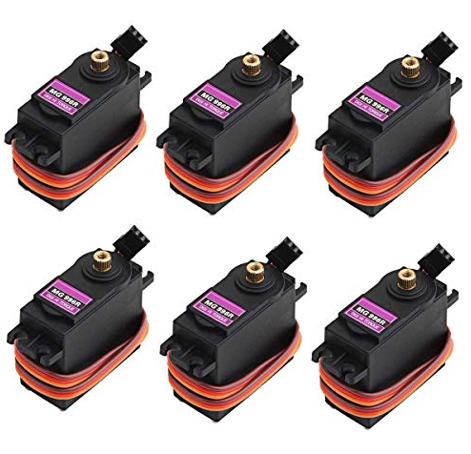
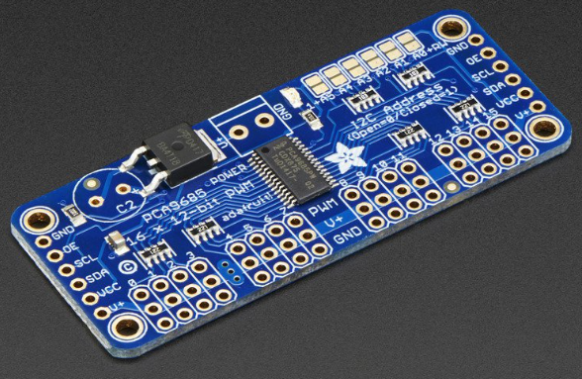
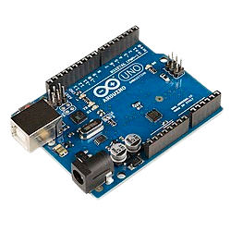
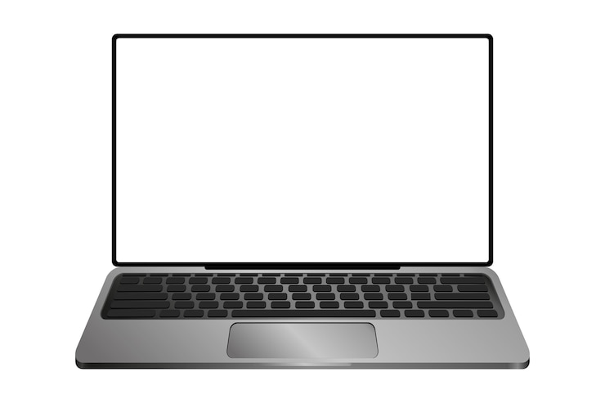
02 구현구조
MG996R
서보모터 드라이버 (PCA9685)
로봇팔 알고리즘 설정 후 값 전달
시리얼 통신
영상처리
아두이노

Slide 6
03 카메라 영상처리
구현 기술
- 촬영 중인 사용자의 얼굴 위치 인식
얼굴의 중심 좌표/ 얼굴의 크기(넓이)계산
- 영상 촬영/종료 기능
파일로 저장
- 계산 알고리즘: 객체 움직임에 따라
움직이는 로봇팔 모터에 어떤 값을 줄 것 인지

Slide 7
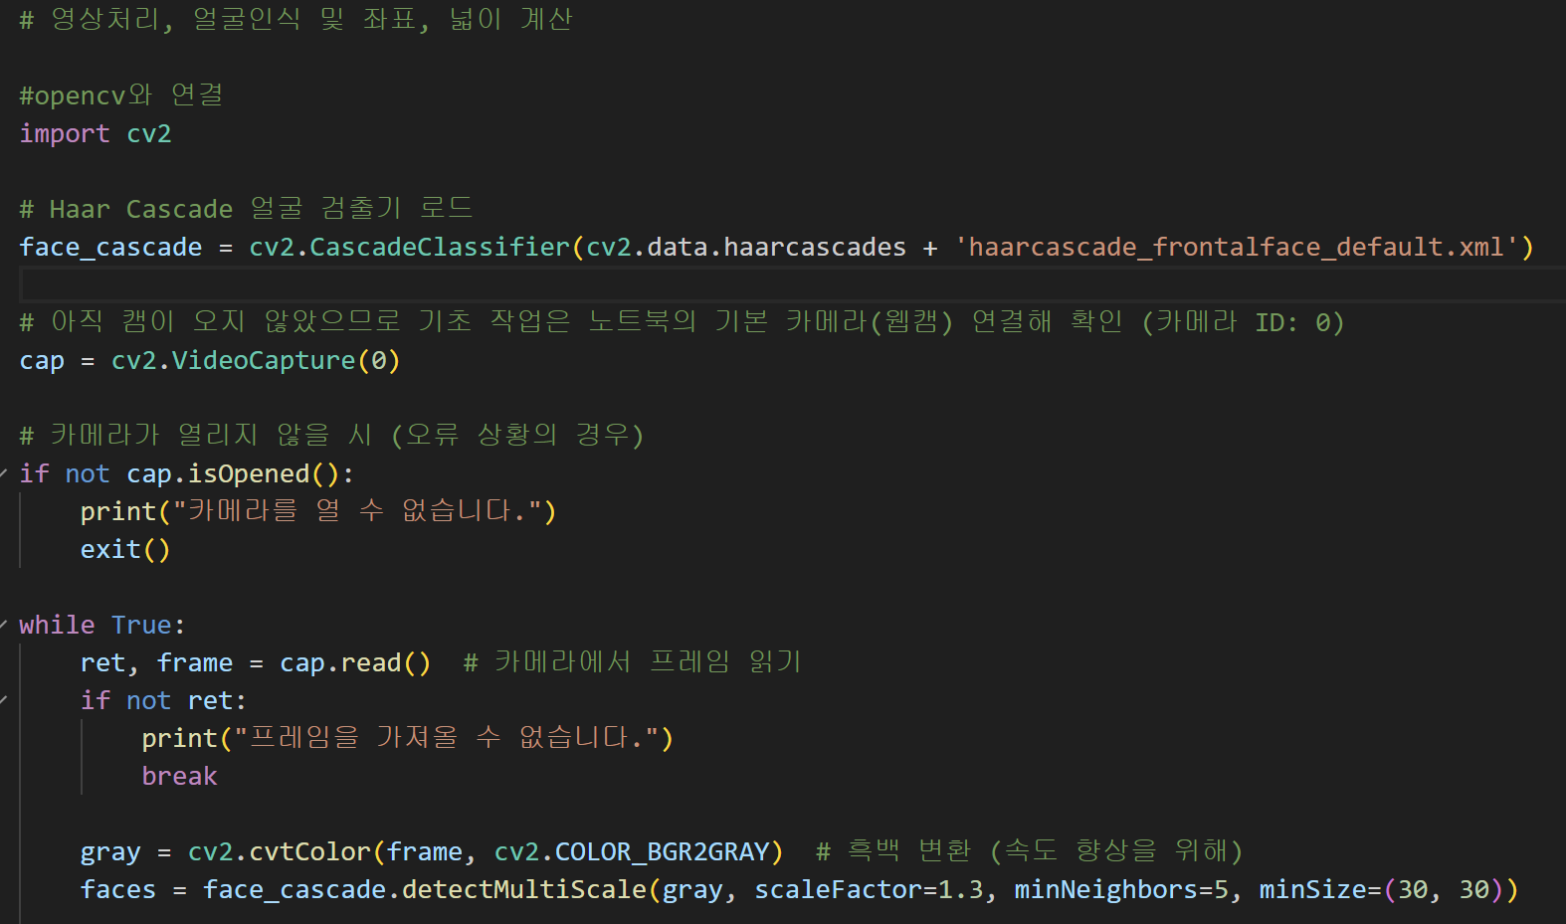
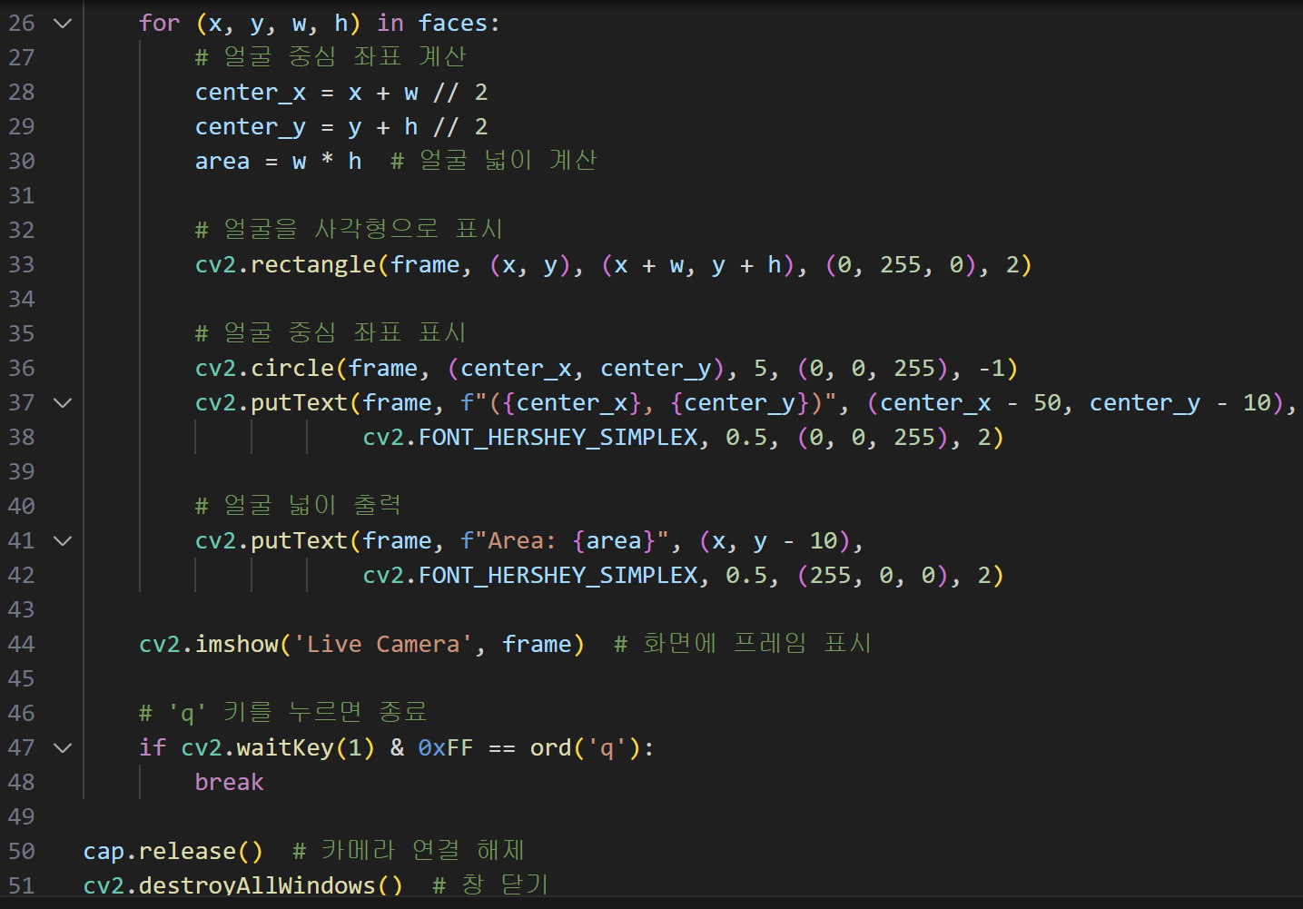
03 카메라 영상처리

Slide 8
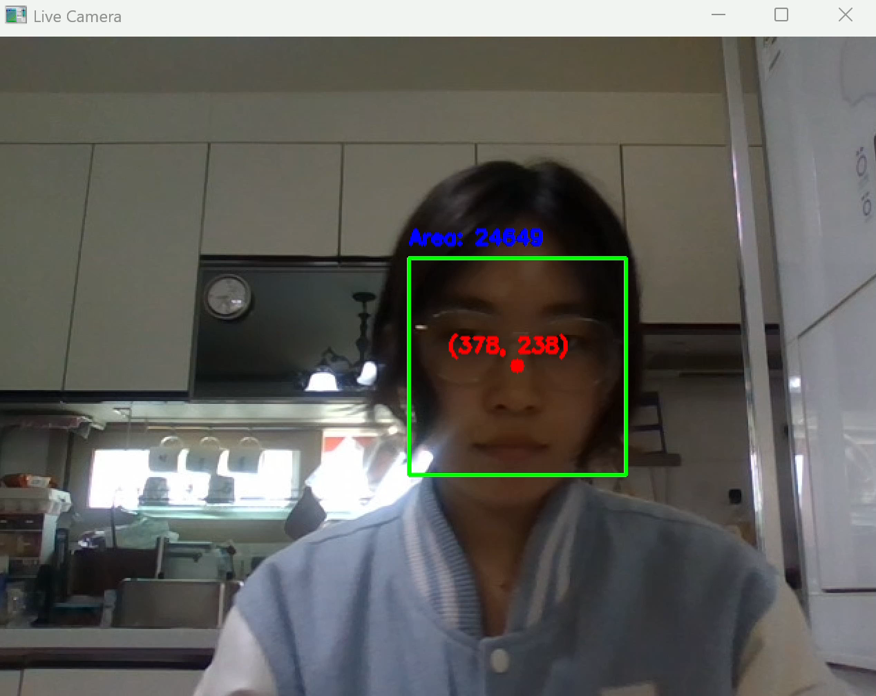
03 카메라 영상처리

Slide 9
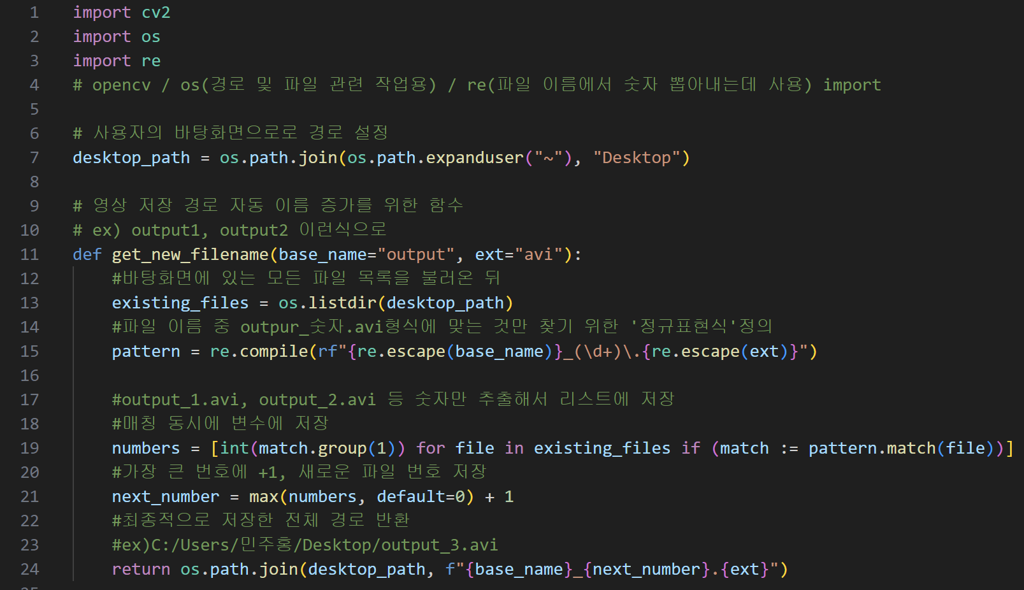
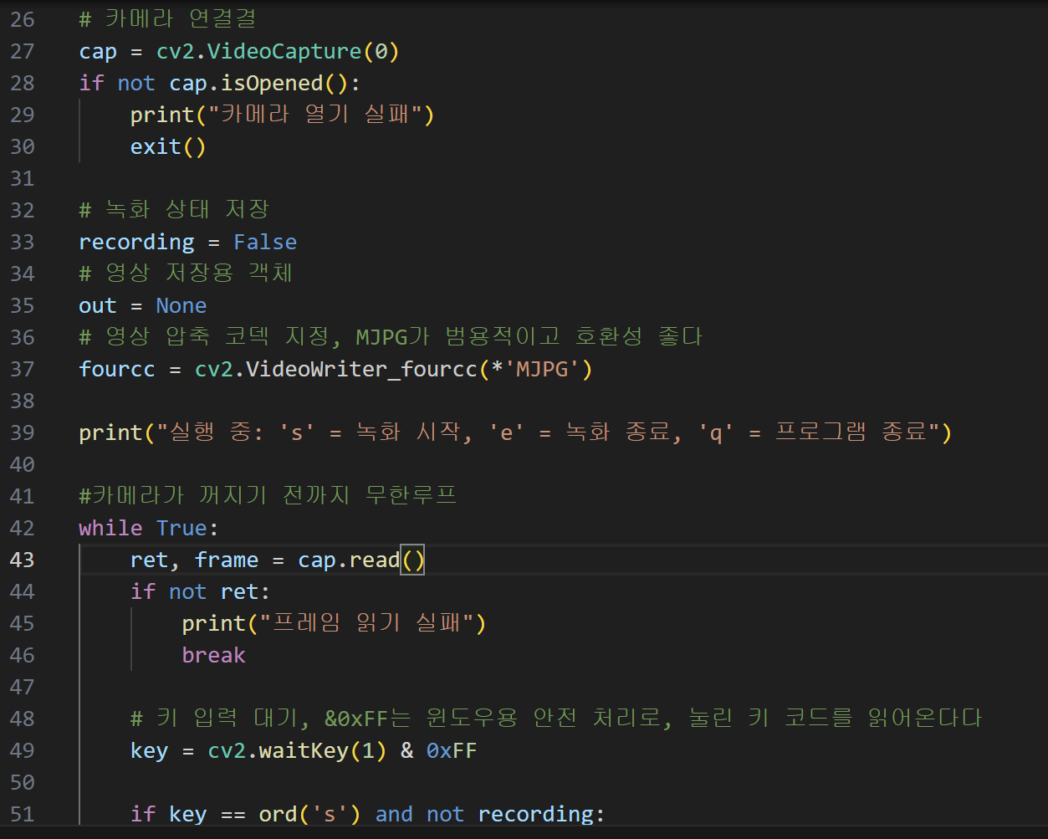
03 카메라 영상처리

Slide 10
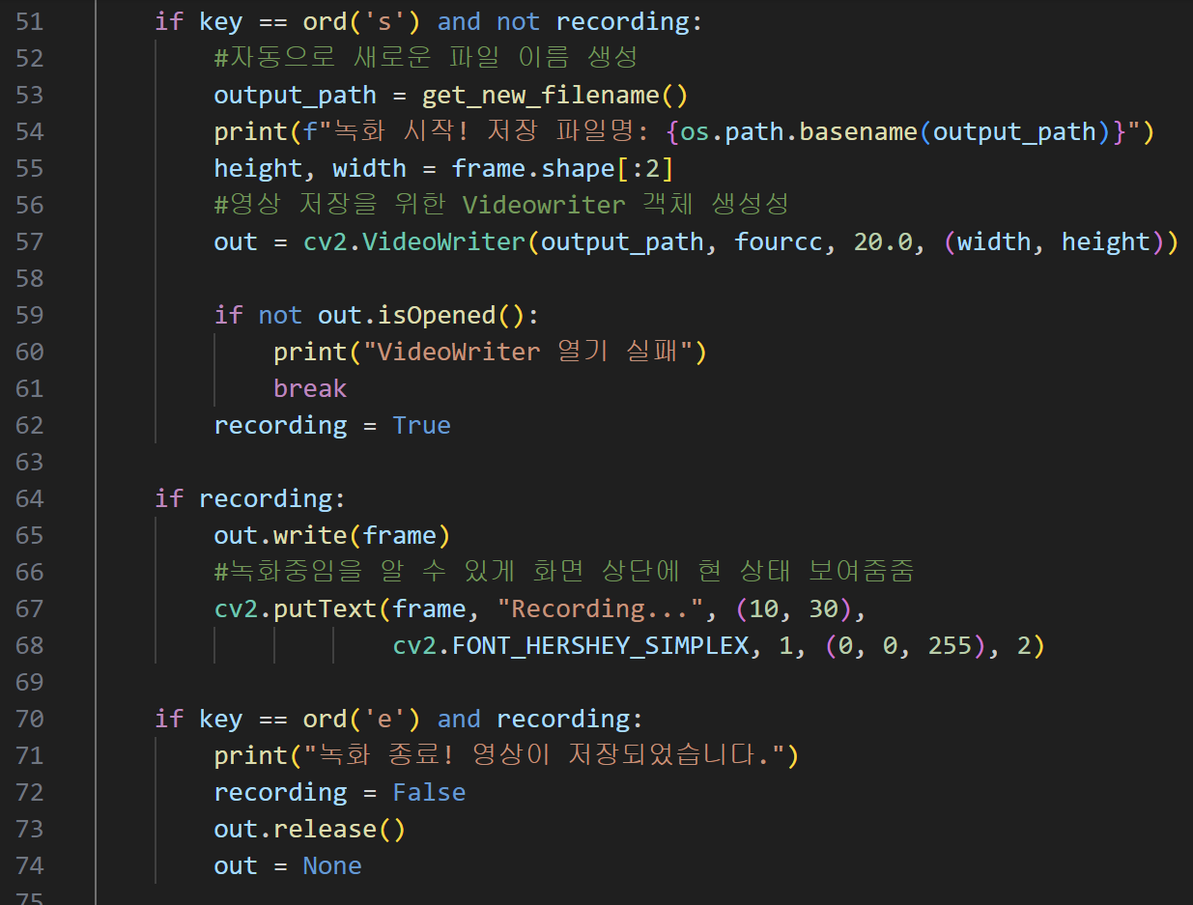
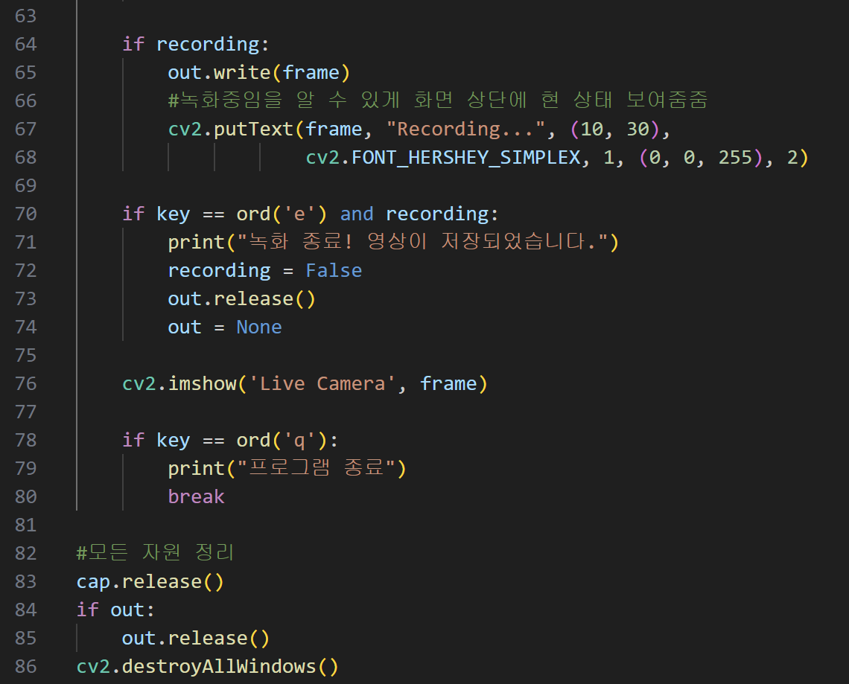
03 카메라 영상처리

Slide 11
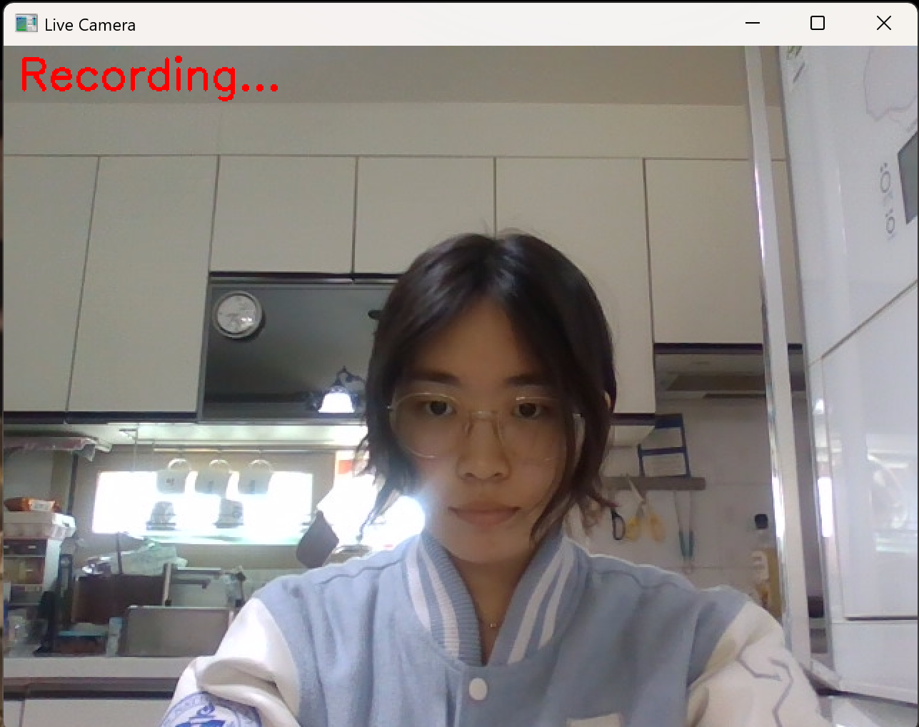
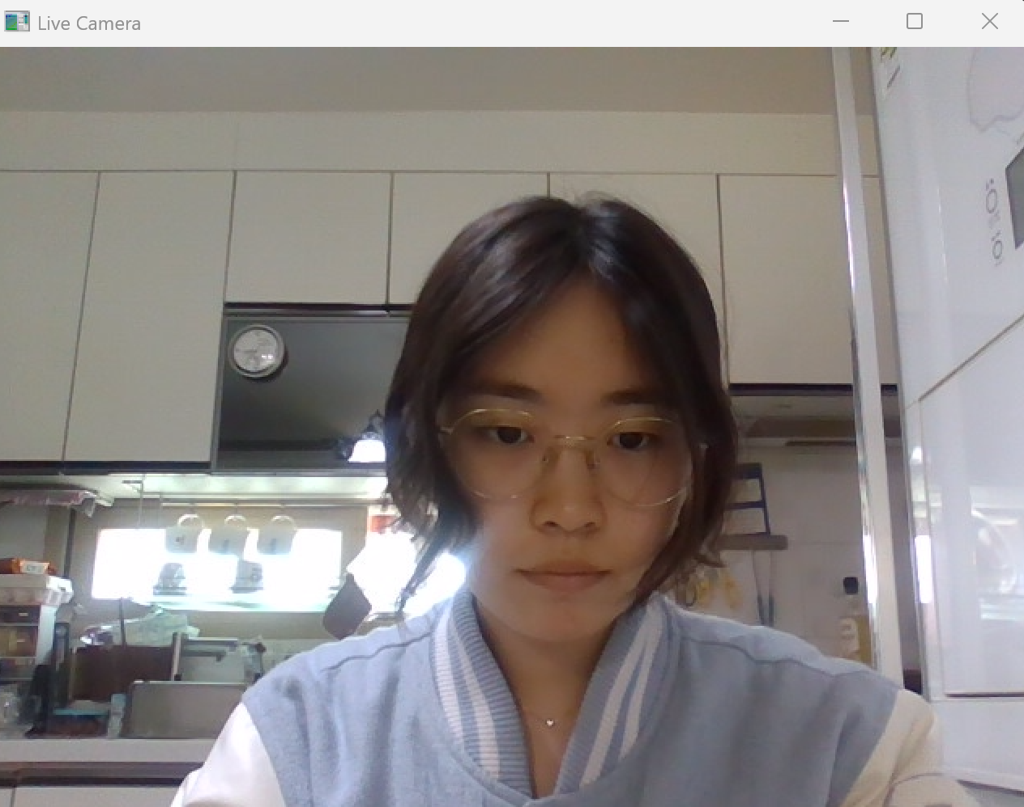
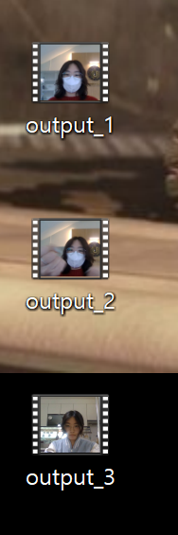
03 카메라 영상처리

Slide 12
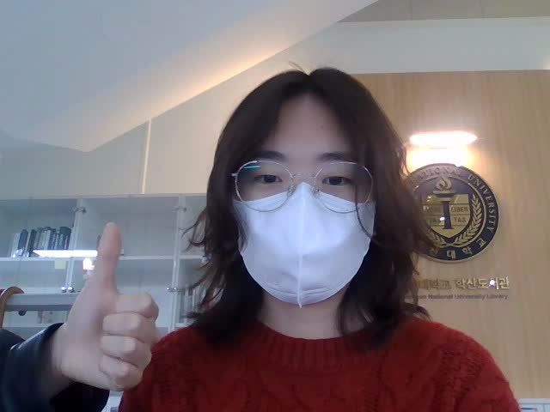
03 카메라 영상처리

Slide 13
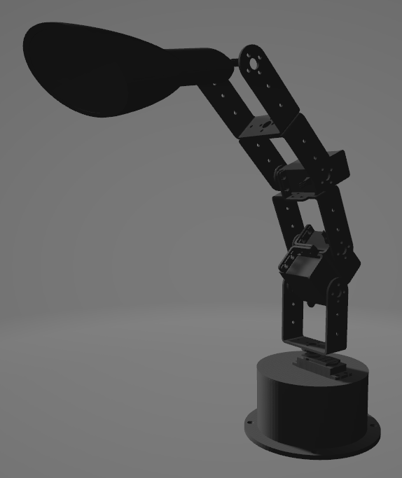
04 로봇팔 설계
문제점
앞뒤, 위아래로 이동을 시키려 할 때,
서로 영향을 받음
Notes:
“‘영상 촬영 시작’이라는 명령어를 인식하면 로그가 출력되도록 합니다.
추후 카메라 제어를 맡고 있는 팀원이 카메라 영상 시작/종료 코드를 만들면 통합하여 자연스럽게 이어지도록 만들 예정입니다.

Slide 14
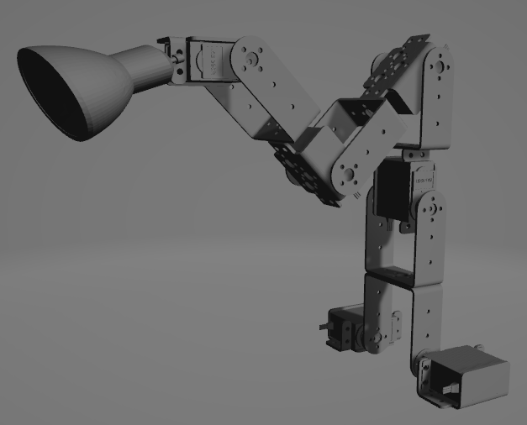
04 로봇팔 설계
해결 방안
앞뒤, 위아래로 이동을 시키려 할 때,
서로 영향을 받지 않도록 함
+ 지지대쪽 이동이 원활하게 되도록 모터 2개 설치
+ 지지대(좌우), 조명 연결부분은 추후 설계 예정
Notes:
“‘영상 촬영 시작’이라는 명령어를 인식하면 로그가 출력되도록 합니다.
추후 카메라 제어를 맡고 있는 팀원이 카메라 영상 시작/종료 코드를 만들면 통합하여 자연스럽게 이어지도록 만들 예정입니다.

Slide 15
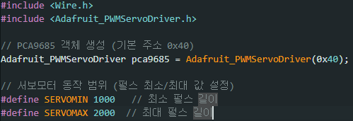
05 로봇팔 작동 코드
1. 서보모터 드라이버 객체 생성 + 서보모터 동작 범위 설정
Notes:
사용자의 음성 중 ‘3단계’, ‘4단계’와은 명령을 감지하면,
그 숫자를 추출해서 3, 4 같은 단계에 해당하는 숫자만 아두이노에 전달하여 해당 값을 통해 조명을 조절할 예정입니다.

Slide 16
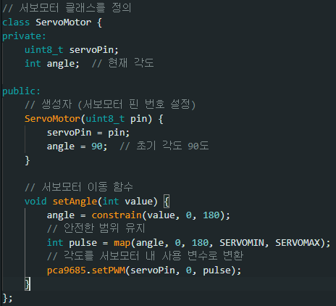
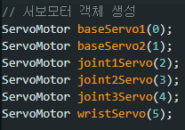
05 로봇팔 작동 코드
2. 각 서보모터를 클래스로 정의
Notes:
사용자의 음성 중 ‘3단계’, ‘4단계’와은 명령을 감지하면,
그 숫자를 추출해서 3, 4 같은 단계에 해당하는 숫자만 아두이노에 전달하여 해당 값을 통해 조명을 조절할 예정입니다.

Slide 17
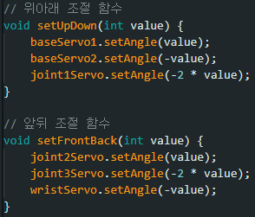
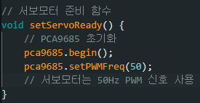
05 로봇팔 작동 코드
3. 위아래, 앞뒤 조절 함수 작성 + 서보모터 준비 함수 작성
Notes:
“‘3초 뒤 영상 촬영 시작’ 같은 명령은 숫자를 추출해서
타이머 기능을 통해 자연스러운 지연 촬영을 구현할 수 있도록 준비합니다.
즉시 촬영 명령도 따로 인식해서 처리합니다.”

Slide 18
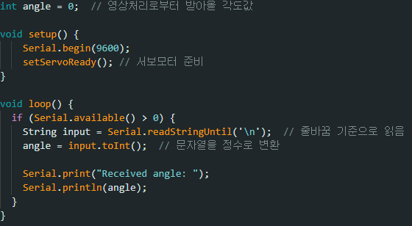
05 로봇팔 작동 코드
4. 영상처리와 연동 (받아오는 값에 따라 코드 수정 예정)
Notes:
Google STT에서는 이렇게 phrases에 자주 쓸 명령어를 미리 등록할 수 있습니다.
이걸 통해 ‘촬염’ 같은 오인식도 줄이고, 원하는 명령을 더 정확히 인식할 수 있도록 유도합니다.

